Slide 1




TIN HỌC 6
TIN HỌC 6
NĂNG LỰC SỐ
CHỦ ĐỀ 1. MÁY TÍNH VÀ CỘNG ĐỒNG
Bài 1:
THÔNG TIN VÀ DỮ LIỆU

Slide 2

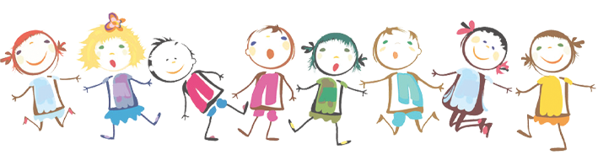
KHỞI ĐỘNG

Slide 3
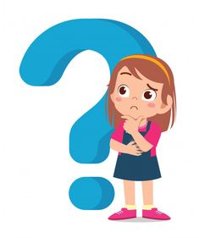

Trong cuộc sống hằng ngày em nhìn thấy những gì xung quanh em?
Em nhìn thấy những con số, dòng chữ, những hình ảnh trong sách, nghe tiếng chim hót, tiếng xe cộ trên đường, …

Slide 4
Tất cả những gì em thấy được bộ phận nào của chúng ta thu nhận?
Tất cả những gì em thấy được bộ phận các giác quan thu nhận và não xử lý.

Slide 5
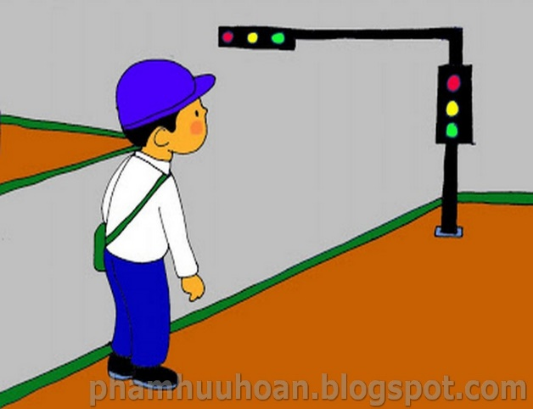
1. Thông tin và dữ liệu:
* Minh thấy đèn xanh và các xe chiều đèn đỏ đã dừng lại.
* Minh biết có thể qua đường an toàn.
Hoạt động 1:
Thấy gì? Biết gì?
Em hãy đọc đoạn văn sau và cho biết: Bạn Minh đã thấy những gì và biết được điều gì để quyết định nhanh chóng qua đường?
“Trên đường từ nhà đến trường, Minh phải đi qua nhiều ngã tư đông đúc. Để đi qua các ngã tư này, Minh phải chú ý quan sát các đèn giao thông. Khi thấy đèn có màu xanh theo hướng di chuyển của mình và các xe bên chiều đèn đỏ dừng lại hẳn, Minh biết có thể qua đường an toàn và quyết định nhanh chóng qua đường trước khi đèn chuyển sang màu đỏ”

Slide 6
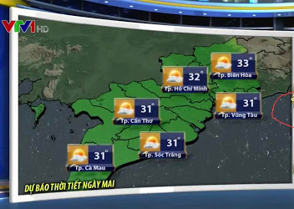
2. Bạn An xem dự báo thời tiết trên ti vi, bạn An thấy những gì, biết được điều gì?
An thấy số, hình ảnh,..
An biết ngày mai nắng hay mưa

Slide 7
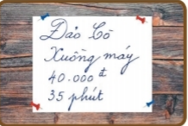
3. Hình sau có những gì, và cho ta biết gì?
Hình trên có chữ, số.
Biết thông tin đi đến địa điểm du lịch

Slide 8
Hoạt động 1:
 | DỮ LIỆU | THÔNG TIN | VẬT MANG TIN
1 | Minh thấy đèn giao thông chuyển màu xanh | Minh biết để qua đường | Đèn giao thông
2 | An thấy được các con số, hình ảnh,… trên tivi | An biết hôm nay trời nắng | Dự báo thời tiết
3 | Hình ảnh trên có chữ, số | Đi đến địa điểm du lịch | Tấm bảng

Slide 9
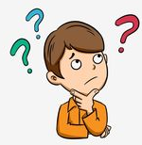

Thông tin là gì?
Dữ liệu là gì?
Vật mang tin là gì?
Mối quan hệ giữa thông tin và dữ liệu ?

Slide 10
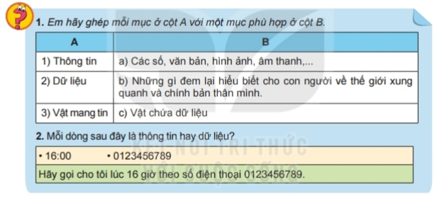
?

Slide 11
*Khái niệm:
Thông tin là những gì đem lại hiểu biết cho cho con người về thế giới xung quanh và về chính bản thân mình.
Thông tin được ghi lên vật mang thông tin trở thành dữ liệu.
Dữ liệu được thể hiện dưới dạng những con số, văn bản, hình ảnh và âm thanh.
- Vật mang tin là phương tiện được dùng để lưu trữ và truyền tải thông tin. Ví dụ: giấy viết, đĩa CD, thẻ nhớ, ….

Slide 12
2. Tầm quan trọng của thông tin:
?
Sử dụng Internet để tìm kiếm thông tin về thời gian, diễn biến trận đánh và kết quả của chiến dịch Điện Biên Phủ.
Những thông tin đó có ý nghĩa như thế nào?
Thông tin đem lại cho con người những gì?
Thông tin tìm kiếm nào đáng tin cậy?
=> Thông tin đem lại sự hiểu biết cho con người.

Slide 13
2. Tầm quan trọng của thông tin:
An chuẩn bị sang nhà Minh học nhóm. An nghe mẹ nói “trời sắp mưa”. Thông tin đó làm An có hành động gì?
Thông tin có khả năng làm gì?
?
Thông tin đúng giúp con người đưa ra được những lựa chọn tốt, giúp cho hoạt động của con người đạt hiệu quả.

Slide 14
Thông tin đem lại hiểu biết cho con người. Mọi hoạt động của con người đều cần đến thông tin.
Thông tin đúng giúp con người đưa ra được những lựa chọn tốt, giúp cho hoạt động của con người đạt hiệu quả.

Slide 15
LUYỆN TẬP

Slide 16
?
Dữ liệu
Thông tin

Slide 17
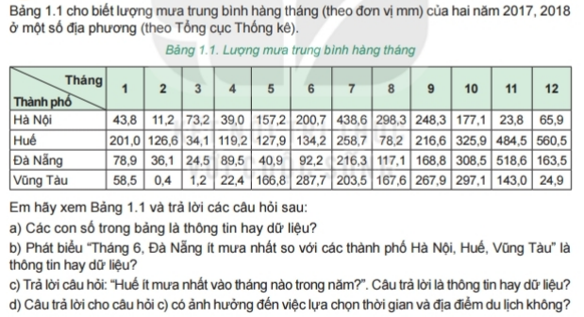
BÀI 1: THÔNG TIN VÀ DỮ LIỆU
a. Dữ liệu.
b. Thông tin.
c. Thông tin.
d. Có.

Slide 18
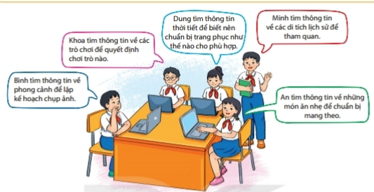
Lớp em có buổi dã ngoại, em hãy đề xuất địa điểm dã ngoại và thiết kế bảng thông tin về buổi dã ngoại đó. (Sử dụng Canva)

Slide 19
Một vài câu hỏi để tìm thông tin chuẩn bị cho buổi dã ngoại là:
Chúng ta sẽ tổ chức buổi dã ngoại ở đâu?
Chúng ta sẽ có bao nhiêu người tham gia được buổi dã ngoại?
Thời gian dự kiến tổ chức buổi dã ngoại là khi nào? Thời tiết hôm đó như thế nào?
Chúng ta cần chuẩn bị đồ dùng cá nhân gì cho buổi dã ngoại (quần áo như thế nào, mang theo những vật dụng cá nhân gì,…)?

Slide 20
Một vài câu hỏi để tìm thông tin chuẩn bị cho buổi dã ngoại là:
Chúng ta sẽ di chuyển bằng phương tiện gì để đến được điểm dã ngoại?
Chúng ta sẽ chuẩn bị đồ ăn gì cho buổi hôm đó?
Chúng ta sẽ tổ chức những trò chơi gì để buổi dã ngoại thêm sôi động?
Thời gian kết thúc buổi dã ngoại sẽ vào khoảng mấy giờ?

Slide 21
VẬN DỤNG

Slide 22
?
a) Ví dụ:
- Hôm nay nhiệt độ ngoài trời là 30º, có nắng từ rất sớm và oi nóng.
→ Em cần mặc quần áo thoáng mát khi ở trong nhà, khi ra ngoài trời em cần mặc quần áo dài tay để tránh tia UV, ….
b) Khi tham gia giao thông bạn cần phải đi bên phải, đi đúng phần đường, làn đường và phải chấp hành hệ thống báo hiệu đường bộ.
Em hãy nêu ví dụ cho thấy thông tin giúp em:
Có những lựa chọn trang phục phù hợp hơn.
Đảm bảo an toàn khi tham gia giao thông.
CÂU 1
Một số vật mang tin giúp ích cho việc học tập của em là:
cái bảng, máy chiếu, loa, tranh, ảnh cho các môn học, sách giáo khoa,…
CÂU 2
Em hãy nêu ví dụ về vật mang tin giúp ích cho việc học tập của em?

Slide 23
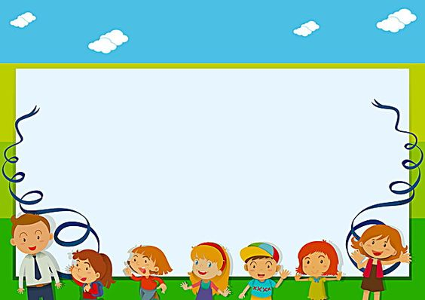
CÁM ƠN CÁC EM
ĐÃ THEO DÕI BÀI HỌC

